Slide 1
О проведении конкурса на присуждение премий лучшим учителям за достижения в педагогической деятельности в 2021 году
Лошакова Людмила Альбертовна,
декан факультета развития образования КОИРО

Slide 2
Нормативная база конкурса
Приказ департамента образования и науки Костромской области «О проведении конкурса на присуждение премий лучшим учителям за достижения в педагогической деятельности в 2021 году» от 19.04.2021года № 658

Slide 3
Участники конкурса- учителя Костромской области
с установленным объемом учебной нагрузки не менее 18 часов в неделею за ставку заработной платы
со стажем педагогической деятельности не менее 3 лет,
основным местом работы является образовательная организация, реализующая образовательные программы начального общего, основного общего и среднего общего образования (далее – образовательная организация)

Slide 4
Не имеют права участвовать в конкурсе
лица, осуществляющие в образовательных организациях только административные или организационные функции
учителя, получившие премию, денежное поощрение, предусмотренные ранее действовавшим Указом Президента Российской Федерации от 28 января 2010 года № 117 «О денежном поощрении лучших учителей» и Указом Президента Российской Федерации от 28 ноября 2018 года «О премиях лучшим учителям за достижения в педагогической деятельности», в 2016, 2017, 2018, 2019, 2020 годах (исчисление 5 летнего срока начинается с 1 января года, следующего за годом участия учителя в конкурсе)

Slide 5
Выдвижение учителей на получение денежного поощрения
с письменного согласия учителя
коллегиальным органом управления образовательной организацией

Slide 6
Конкурсная документация*
(Документы для участия в конкурсе предоставляются с 9.00 часов 12 мая 2021 года до 16.00 часов 13 мая 2021 года путем заполнения электронной формы регистрации участников конкурса, размещенной по ссылке: http://www.eduportal44.ru/koiro/CROS/foi/OVSiOA/KD/SitePages/%D0%94%D0%BE%D0%BC%D0%B0%D1%88%D0%BD%D1%8F%D1%8F.aspx)
копия решения (выписка из решения) коллегиального органа управления образовательной организацией о выдвижении учителя на участие в конкурсе;
копия документа (документов) об образовании учителя, заверенная руководителем образовательной организации в установленном законодательством Российской Федерации порядке;
копия трудовой книжки, заверенная руководителем образовательной организации (выписка из тарификации за текущий учебный год);
заверенная руководителем образовательной организации справка, содержащая информацию о профессиональных достижениях учителя, соответствующих условиям участия в конкурсе** (в критериях подробно);
информация о публичной презентации общественности и профессиональному сообществу результатов педагогической деятельности учителя.
* в формате pdf, архив документов размещается при регистрации
** информация предоставляется за 2018-2019, 2019-2020, 2020-2021 учебные годы

Slide 7
Условия участия в конкурсе
наличие у учителя собственной методической разработки по преподаваемому предмету, имеющей положительное заключение по итогам апробации в профессиональном сообществе;
высокие (с позитивной динамикой за последние 3 года) результаты учебных достижений обучающихся, которые обучаются у учителя;
высокие результаты внеурочной деятельности обучающихся по учебному предмету, который преподает учитель;
создание учителем условий для адресной работы с различными категориями обучающихся (одаренные дети, дети из социально неблагополучных семей, дети, попавшие в трудные жизненные ситуации, дети из семей мигрантов, дети-сироты и дети, оставшиеся без попечения родителей, дети-инвалиды и дети с ограниченными возможностями здоровья, дети с девиантным (общественно опасным) поведением;
обеспечение высокого качества организации образовательного процесса на основе эффективного использования учителем различных образовательных технологий, в том числе дистанционных образовательных технологий или электронного обучения;
непрерывность профессионального развития учителя.

Slide 8
План-график
Мероприятие | Сроки
Утверждение состава конкурсной комиссии для проведения конкурса на присуждение премий лучшим учителям за достижения в педагогической деятельности в 2021 году (далее – конкурсная комиссия) | до 20 апреля
Утверждение правил проведения конкурса на присуждение премий лучшим учителям за достижения в педагогической деятельности в 2021 году (далее – конкурс) | до 20 апреля
Информирование учительской общественности о проведении конкурса | 20 апреля – 30 июня
Прием документов на участие в конкурсе | 12-13 мая до 16.00
Проведение экспертизы работ участников конкурса | 17-31 мая
Подведение итогов конкурса, формирование списков учителей – победителей конкурса, утверждение протокола конкурсной комиссии в рамках проведения конкурса | до 8 июня
Утверждение списков учителей – победителей конкурса | до 15 июня
Сбор и направление в Министерство просвещения Российской Федерации документов, указанных в пункте 6 Правил присуждения премий лучшим учителям за достижения в педагогической деятельности и обеспечения порядка их выплаты, утвержденных постановлением Правительства Российской Федерации от 29 декабря 2018 г. № 1739 | 16 июня - 15 июля

Slide 9
Экспертиза конкурсных материалов
Экспертиза материалов претендентов на получение премий лучшим учителям за достижения в педагогической деятельности проводится Конкурсной комиссией в два этапа. Первый этап (техническая экспертиза) проводится 12-13 мая 2021 года, второй этап (содержательная экспертиза) проводится с 17 по 31 мая 2021 года.
На первом этапе Конкурсная комиссия осуществляет техническую экспертизу заявок на соответствие требованиям к конкурсной документации (п. 9 данных правил).
В случае несоответствия Конкурсная комиссия имеет право отклонить заявку претендента.

Slide 10
Причины отклонения заявок
отсутствует один и более документ
претендент является победителем конкурсных отборов на присуждение премий лучшим учителям за достижения в педагогической деятельности в 2016, 2017, 2018, 2019, 2020 годах;
заявка поступила позже установленного срока;
предоставленная участником конкурсного отбора информация является недостоверной.

Slide 11
Определение победителей конкурсного отбора
Реестр допущенных ко второму этапу конкурсного отбора (содержательная экспертиза) и Реестр отклоненных участников публикуется на сайте департамента образования и науки Костромской области не позднее 14 мая 2021 года.
На втором этапе Конкурсная комиссия осуществляет содержательную экспертизу конкурсной документации претендента в соответствии с утвержденными критериями.
По итогам рассмотрения экспертизы Конкурсная комиссия определяет участников и победителей конкурса – получателей премии. Соответствующий протокол публикуется на сайте департамента образования и науки Костромской области не позднее 8 июня 2021 года .

Slide 12
Рассмотрение апелляций
Участники конкурсных отборов могут направить апелляции в конфликтную комиссию по фактам нарушения порядка и процедуры конкурсных отборов в срок с 31 мая по 4 июня 2021 года.
Апелляции участников конкурсных отборов рассматриваются конфликтной комиссией в течение трех дней со дня поступления.

Slide 13
Утверждение списка лучших учителей
Список лучших учителей общеобразовательных организаций Костромской области – победителей конкурса на присуждение премий лучшим учителям за достижения в педагогической деятельности утверждается приказом департамента образования и науки Костромской области в срок до 15 июня 2021 года.
Учитель, получивший премию, денежное поощрение, имеет право повторно участвовать в конкурсе не ранее чем через 5 лет.

Slide 14
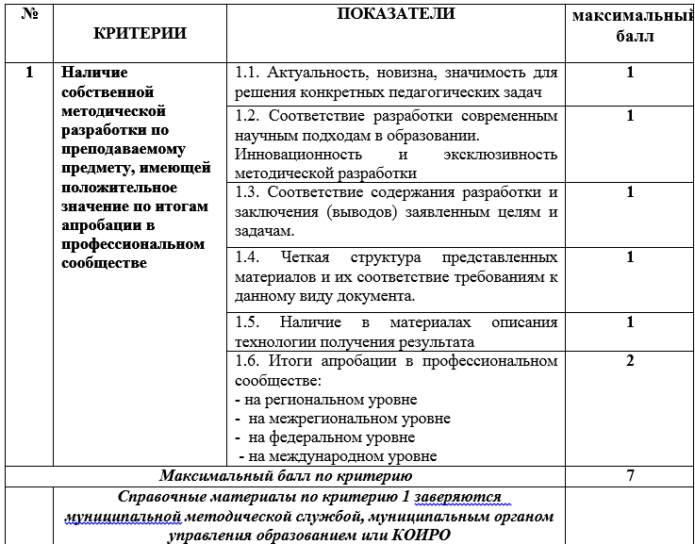

Slide 15
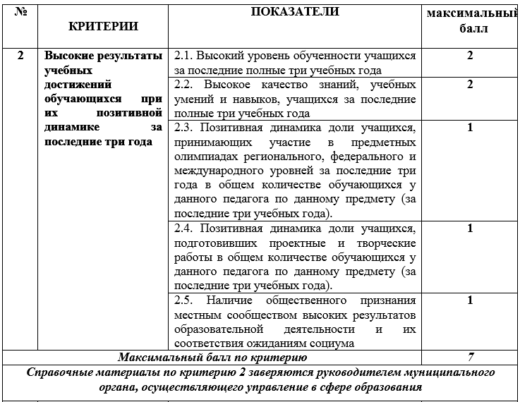

Slide 16
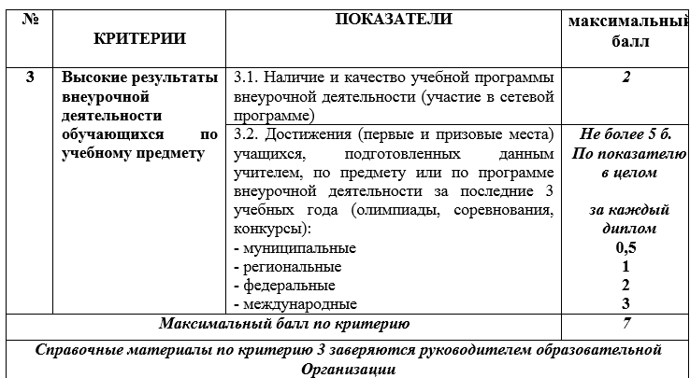

Slide 17
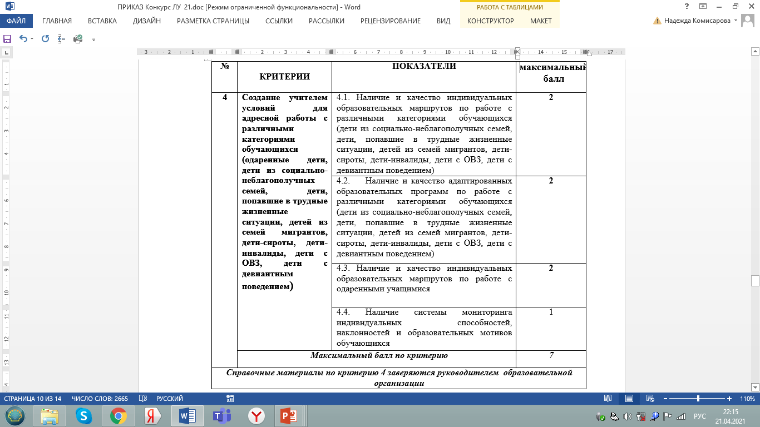

Slide 18
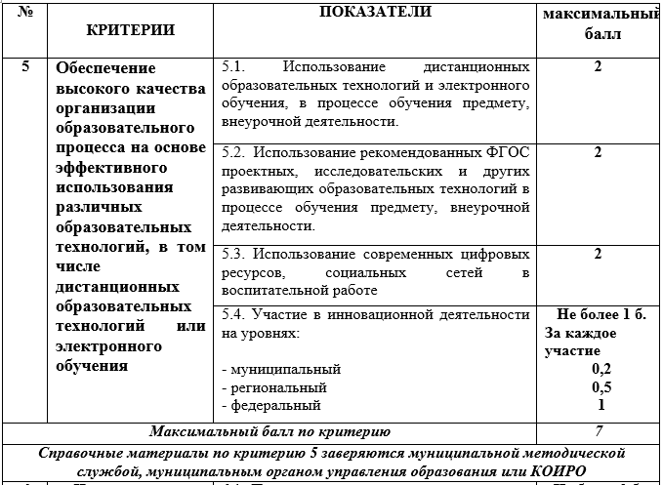

Slide 19
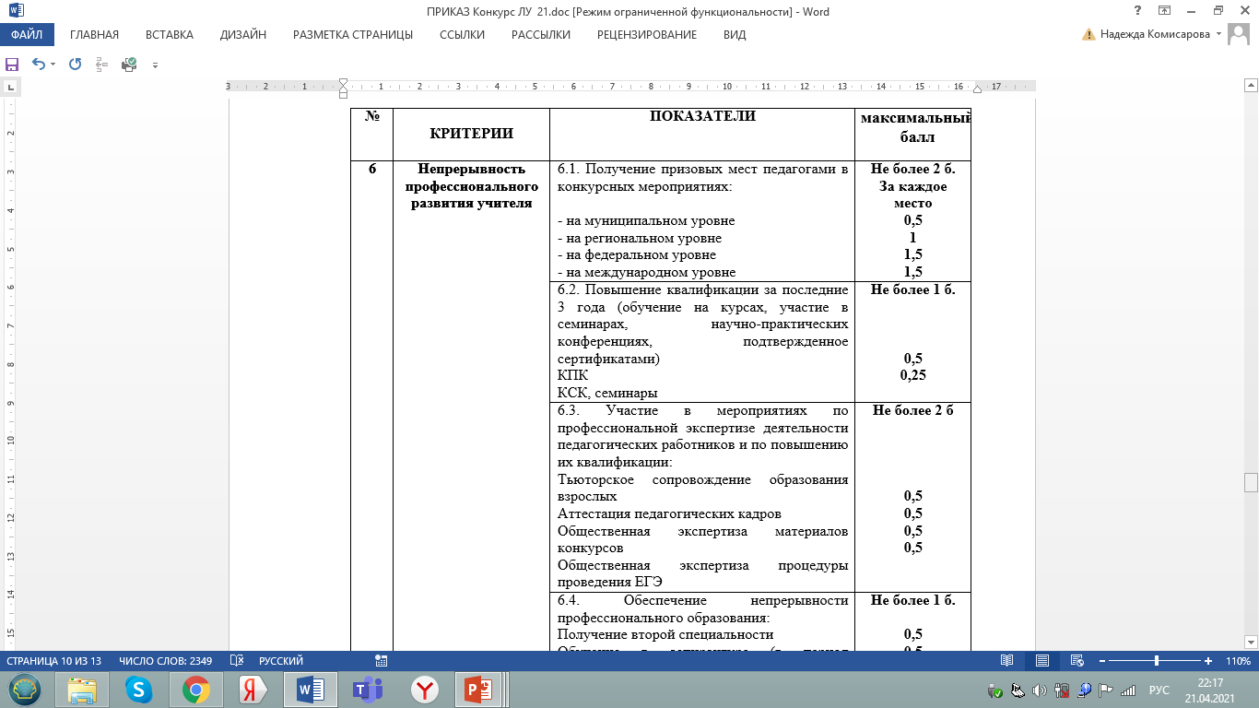

Slide 20
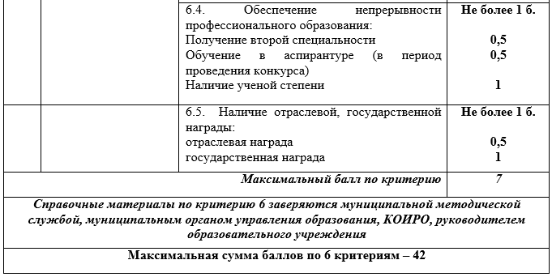

Slide 21
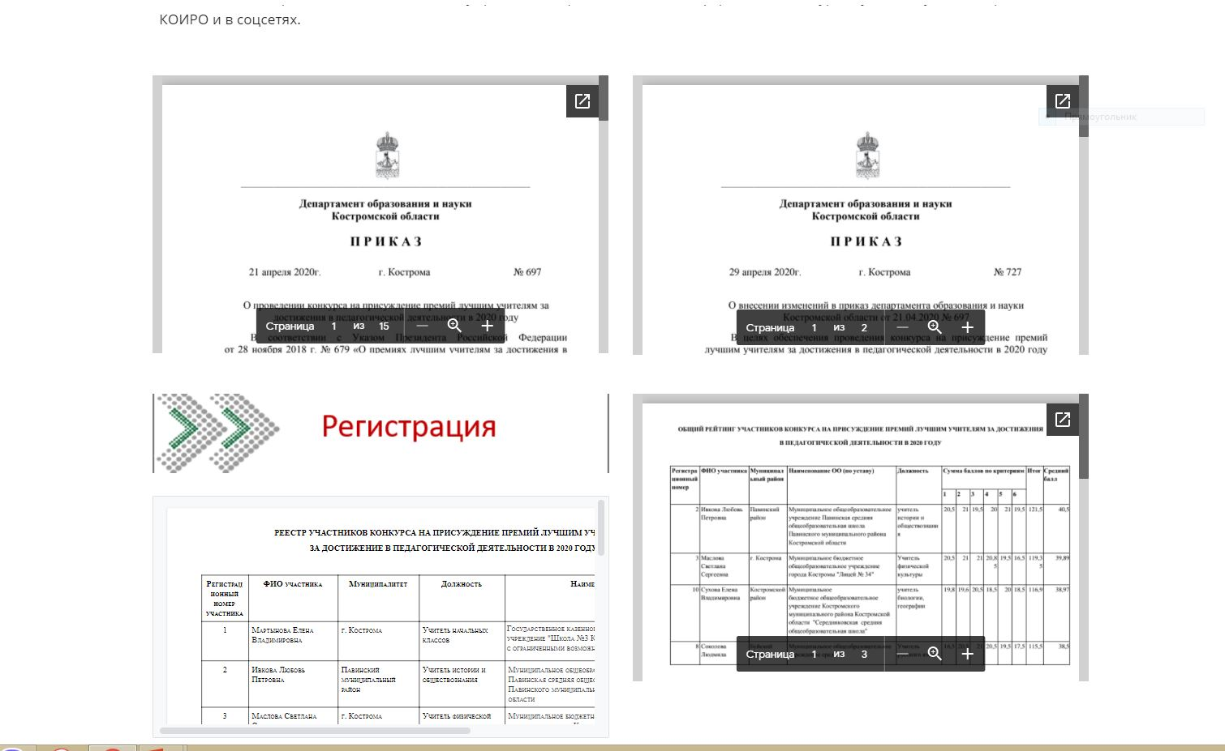
Ресурс конкурса

Slide 22
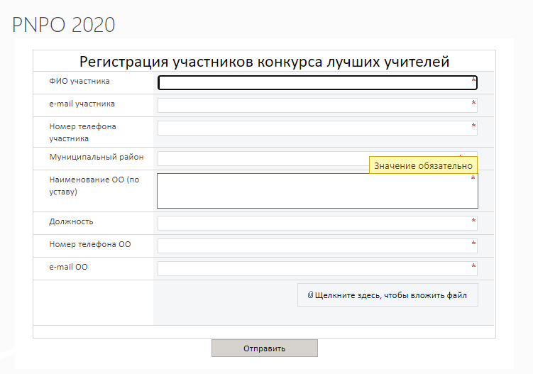
Ресурс конкурса
Документы для участия в конкурсе предоставляются с 9.00 часов 12 мая 2021 года до 16.00 часов 13 мая 2021 года путем заполнения электронной формы регистрации участников конкурса, размещенной по ссылке: http://www.eduportal44.ru/koiro/CROS/foi/OVSiOA/KD/SitePages/%D0%94%D0%BE%D0%BC%D0%B0%D1%88%D0%BD%D1%8F%D1%8F.aspx (ссылка откроется 12 мая)
Архив документов в формате pdf размещается участником конкурса при регистрации (закрытый доступ без права использования персональных данных и материалов, уникальный пароль для технической группы и экспертов)

Slide 23
Контакты
Контактные телефоны:
8 (4942) 31-74-32 (Комисарова Надежда Николаевна, заведующий отделом сопровождения инновационных проектов)
Электронная почта: otdel-sip@yandex.ru
Веб узел: http://www.eduportal44.ru/koiro/CROS/foi/OVSiOA/KD/SitePages/%D0%9A%D0%BE%D0%BD%D0%BA%D1%83%D1%80%D1%81%20%D0%BB%D1%83%D1%87%D1%88%D0%B8%D1%85%20%D1%83%D1%87%D0%B8%D1%82%D0%B5%D0%BB%D0%B5%D0%B9%202021.aspx

